Slide 1
原子分子の運動制御と
レーザー分光
榎本 勝成 （富山大学理学部物理学科）
富山大学とKAGRAグループの重力波検出に関する合同ワークショップ 2012/7/7
Notes:
富山大の…。低温低速分子ビームを用いた…。今年からこの新学術…。極低温分子気体…AMO…。

Slide 2


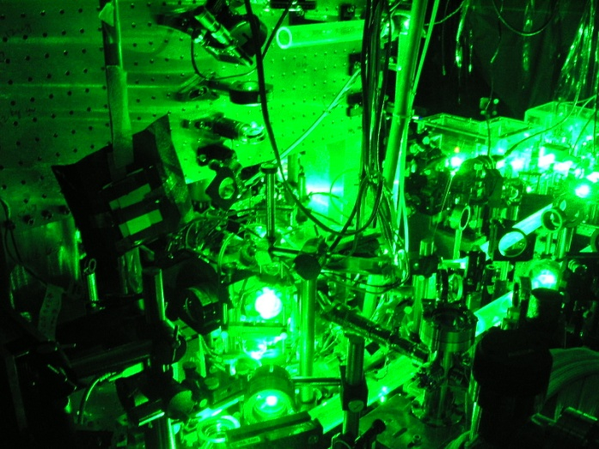
極低温原子気体
原子のレーザー冷却＋蒸発冷却
BEC
～1 nK, ～10^5個の極低温希薄原子気体
Bose-Einstein凝縮、BCS超流動の研究。高い可視性・操作性。
（～2007,＠京都大学）
極低温Yb原子気体を用いた、Yb₂分子の分光（光会合分光）研究
原子間ポテンシャル
¹⁷⁰Yb
¹⁷⁴Yb
¹⁷³Yb
極低温
原子
¹⁷¹Yb
¹⁷⁶Yb
光会合分光
¹⁷²Yb
通常の
分子分光
光トラップ光学系
Yb原子のs波散乱長の決定

Slide 3
極低温分子気体・分子運動制御
（2007～, ＠富山大学） マイクロ波を用いた分子の集束・減速・捕捉の研究
分子の冷却・運動制御の応用
精密測定
新しい凝縮体
基礎物理の検証
量子シミュレータ
直接的に
分子を
減速・冷却
(∼mK)
極低温化学
冷却原子から
光会合などで
分子を生成
(∼nK)
化学反応の制御

Slide 4
精密測定による基礎物理研究
精密測定
いくつかの種類の素粒子論的・宇宙論的な微弱な
効果は、低温・低速の分子気体を用いることで、
精度良く測定できると期待されている。
基礎物理の検証
キラル分子間のエネルギー差
（P非保存）
電子・核子の永久電気双極子
モーメント（CP非保存）
PRL 83, 1554 (1999)
PRL 89, 023003 (2002)
Nature 473, 496 (2011)
電子・陽子質量比の経年変化
PRL 96, 151101 (2006)
PRL 100, 150801 (2008)
原子核のアナポールモーメント（P非保存）
PRL 100, 023003 (2008)
振動 (∼1000 K)
エネルギー分解能
∼ ħ / 測定系との相互作用時間
回転
(∼ 1K)
低温 = 基底状態の
占有数が多い。

Slide 5
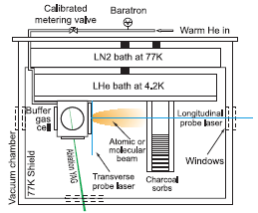
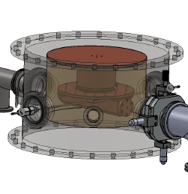
研究方針
（１） 予備冷却された分子ビームの生成
1 K程度の低温ヘリウムガス中で、
固体をレーザーアブレーションで
気化させ、低温分子気体を作る。
その分子気体を真空中に
噴出させて低温分子ビーム
を得る。
Maxwell et al., Phys. Rev. Lett. 95, 173201 (2005)
（２） 超伝導マイクロ波空洞共振器を用いて、分子運動を制御
⁴Heクライオスタット
超伝導共振器内で数十kV/cmのマイクロ波
定在波を発生させる。その共振器内に
分子ビームを通し、交流電場と分子の
相互作用を利用して
分子ビームを集束・減速・捕捉する。
分子
ビーム
利点： 回転基底状態（high field seeking state）を扱える
共振器

Slide 6
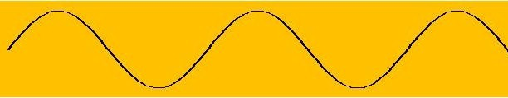
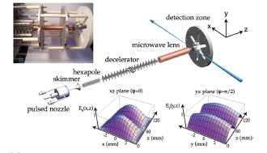
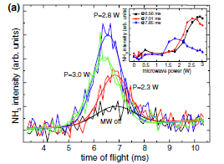
研究の進展
2005 マイクロ波定在波を用いた分子減速法の提案
Enomoto & Momose, PRA 72, 061403 (2005)
TE₁₁
Radial confinement
Potential
w/ microwave
Potential
w/o microwave
マイクロ波定在波による分子ビームの集束の実演
（Fritz-Haber Institute）
Odashima et al., PRL 104, 253001 (2010)

Slide 7
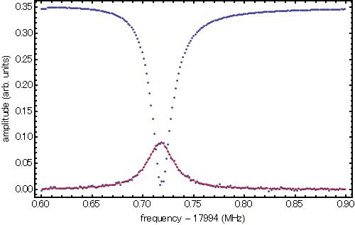
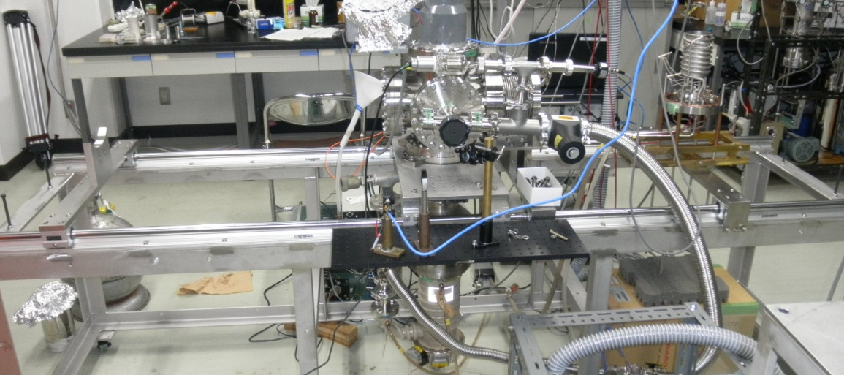
研究の進展
2011 集束・減速用の超伝導共振器の開発 （U. British Columbia）
TM₀₁₀
reflection
32 kHz
Q_{L}～600,000
transmission
Frequency - 17994 (MHz)
2012 富山大学における超伝導分子集束器・減速器の立ち上げ
作成中

Slide 8
まとめ
過去の研究
Yb原子のレーザー冷却と
光会合分光
(c.f. nmスケールでの重力の
逆２乗則の検証…安東さん)
KAGRAプロジェクト
との関連
光学系開発
現在の研究
超伝導共振器を用いた
分子の運動制御
低温(>1 K)
将来の展望
低温・低速分子を用いた
各種精密測定への応用

Slide 11
並進運動の操作
分子気体が数K程度まで冷却・減速できるようになった。
多くの手法で分子の並進運動が操作できる。
（静電磁場、交流電場、光 …）
我々の手法: マイクロ波
マイクロ波の利点:
２原子分子のシュタルクシフト
High-field-seeking (HFS)
状態を捕捉できる。
DeMille et al, Eur. Phys. J. D 31, 375 (2004)
アーンショーの定理により、
HFS状態は静電磁場では捕捉できない。

